Slide 1
Data Science TP Integrador N° 1 Grupo 10
Facundo Peloso
Rodrigo
Roberto

Slide 2
TP 1 – Introducción
Misión La inmobiliaria Properatti quiere desarrollar un Sistema que le permita predecir el precio del m2 de las propiedas.

Slide 3
Objetivos
Leer e interpretar el dataset. Realizar una limpieza y procesamiento en concordancia con la finalidad que se le quiere dar.
Leer e interpretar el dataset. Realizar una limpieza y procesamiento en concordancia con la finalidad que se le quiere dar.

Slide 4
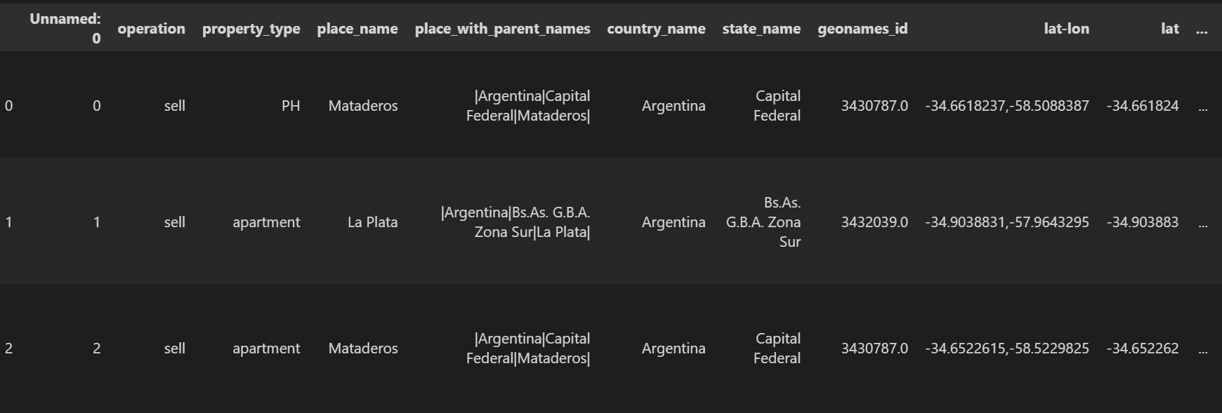
Lectura de Datos y Análisis Primario

Slide 5
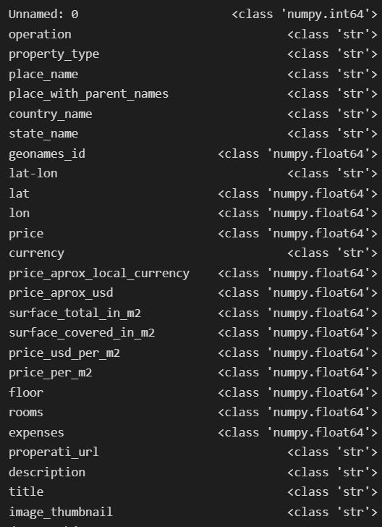
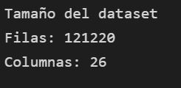
Lectura de Datos y Análisis Primario

Slide 6
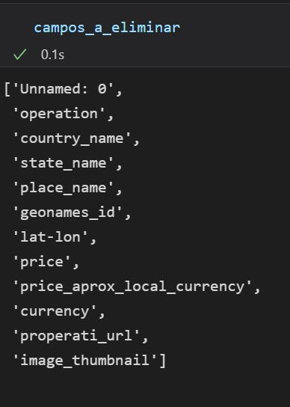
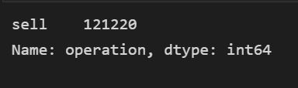

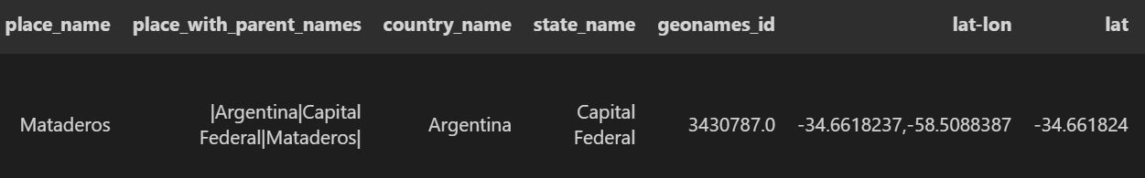
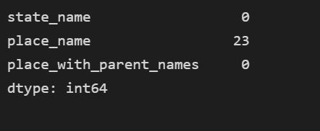
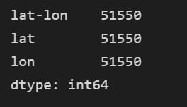
Análisis de Campos: eliminar

Slide 7
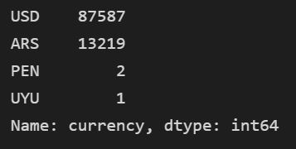
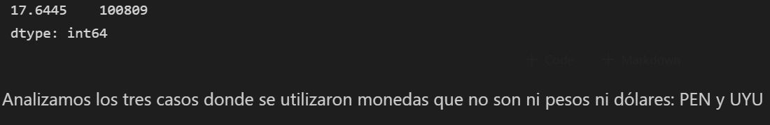
Análisis de Campos: eliminar

Slide 8
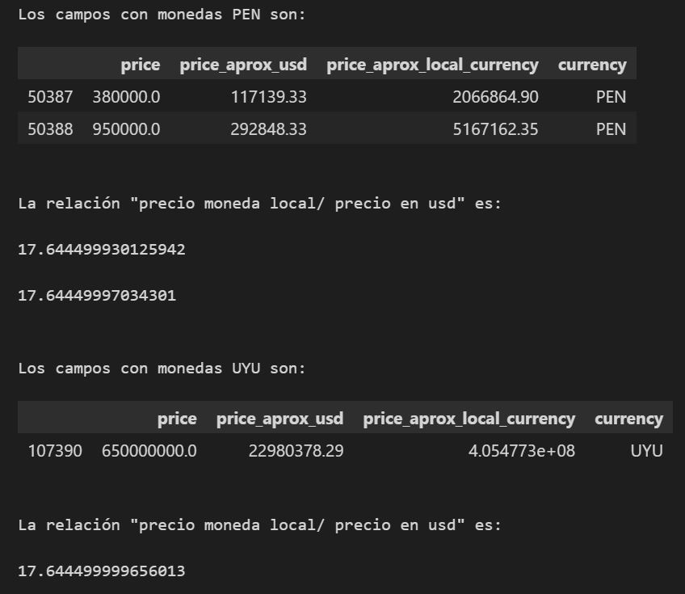
Análisis de Campos: eliminar

Slide 9
Análisis de Campos: eliminar

Slide 10
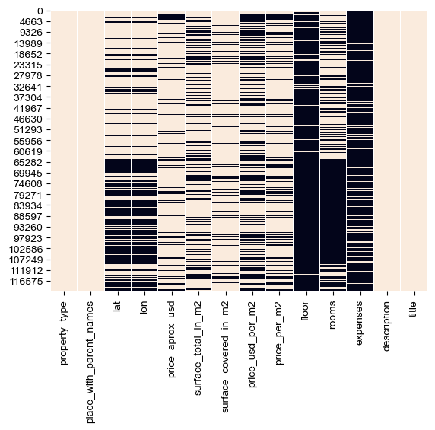
Visualización: Calidad de Campos

Slide 11
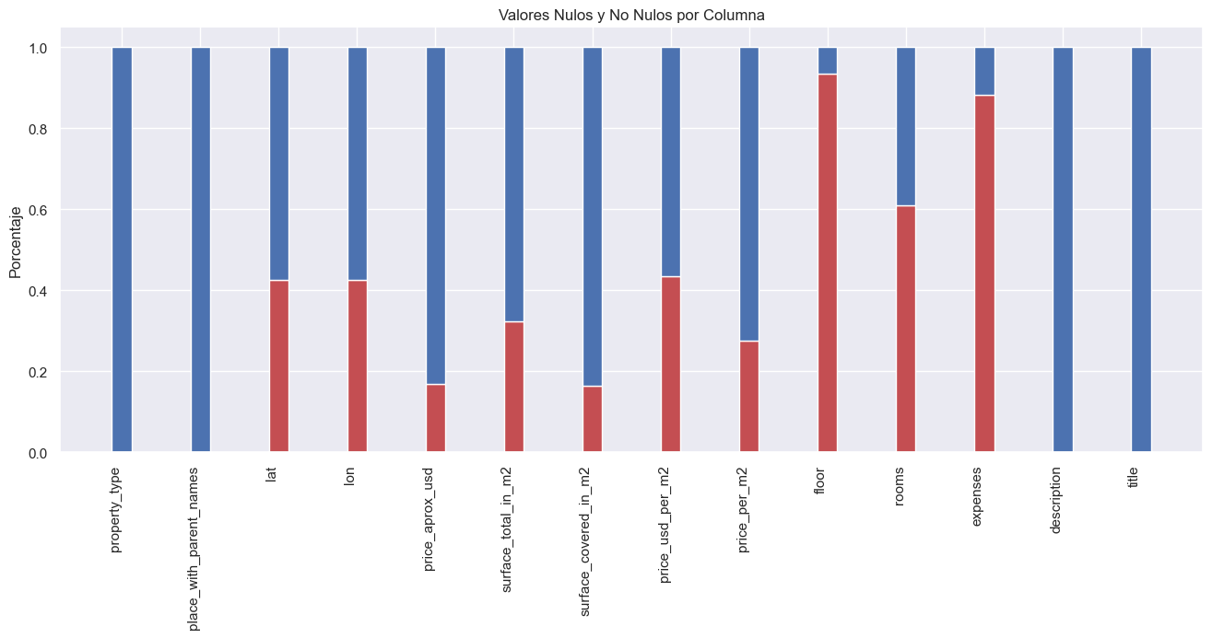
Visualización: Calidad de Campos

Slide 12
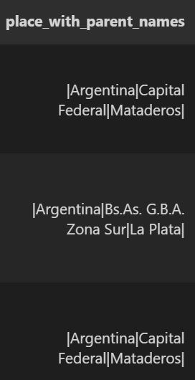
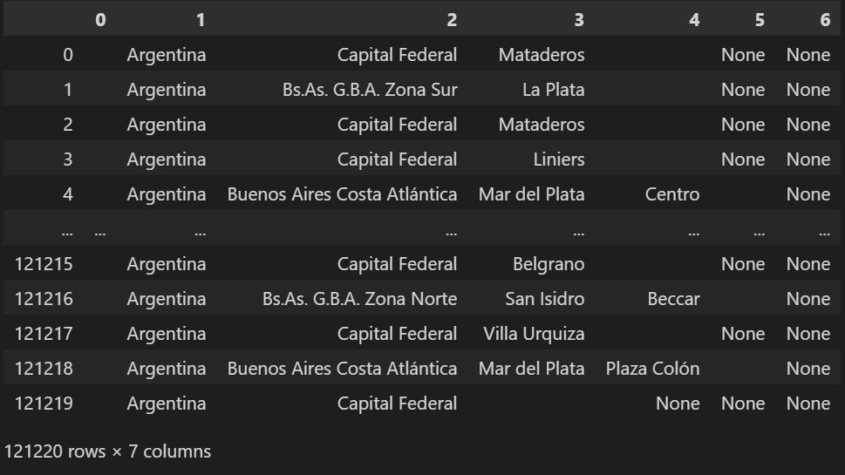
Columnas Geográficas

Slide 13
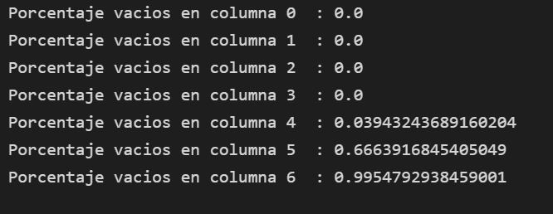
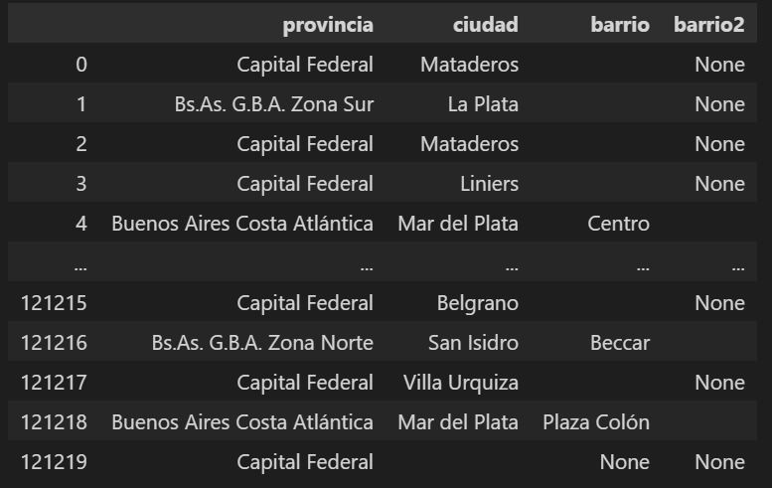
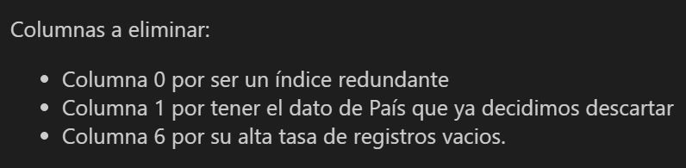
Columnas Geográficas

Slide 14
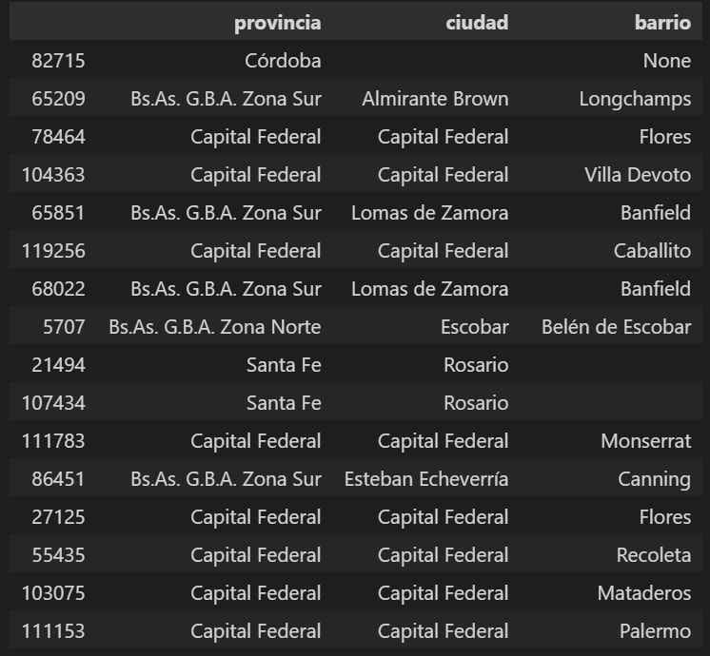
Columnas Geográficas

Slide 15
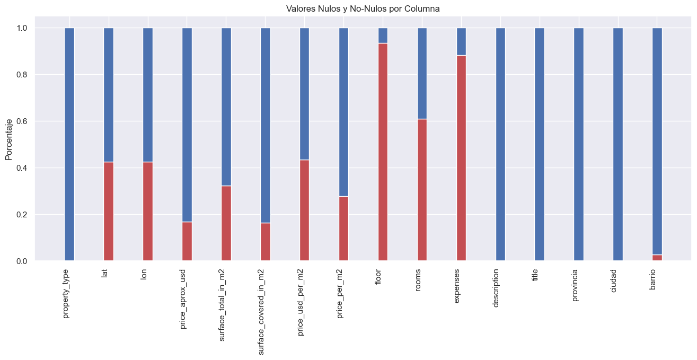
Columnas Geográficas

Slide 16
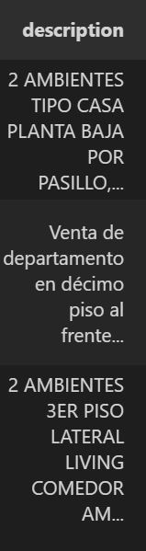
Columna: Description – Extraer Información de un texto

Slide 17
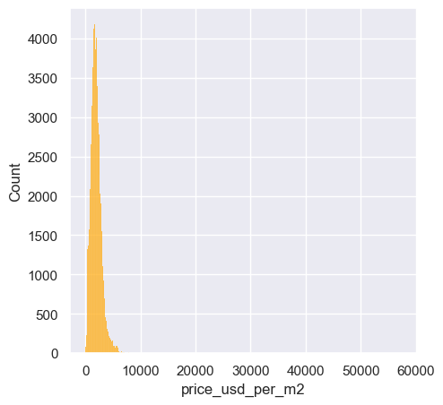
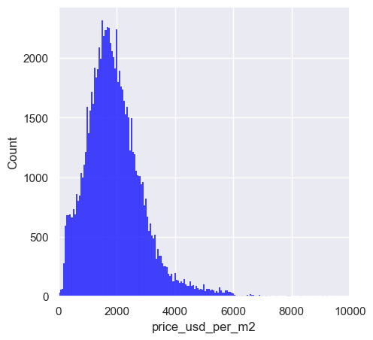
Visualizaciones

Slide 18
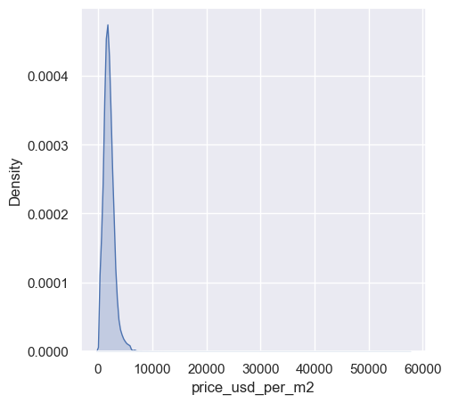
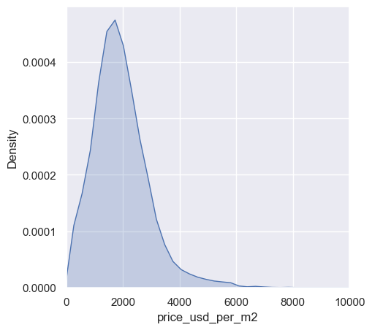
Visualizaciones

Slide 19
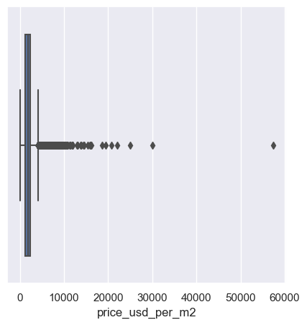
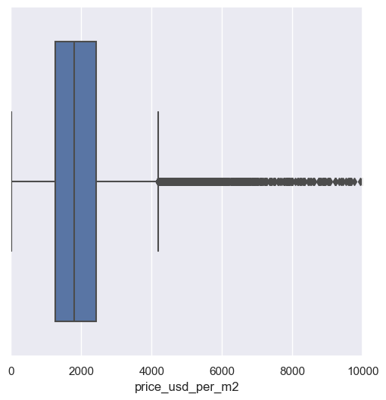
Visualizaciones

